Slide 1
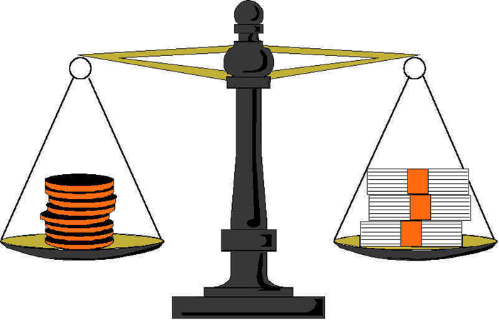
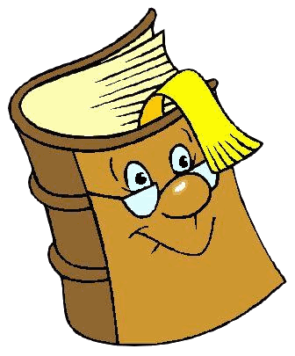

Необходимо ли общение с книгой в эпоху глобальной компьютеризации?

Slide 2
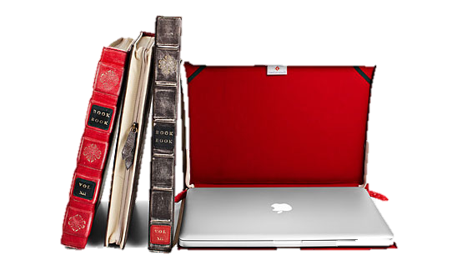
1.Что доступнее и удобнее при получении информации, книга или компьютер?

Slide 3

Что безопаснее при использовании для здоровья человека?

Slide 4


3. Что играет большую роль в развитии интеллектуальных, творческих способностей, мыслительной активности ребёнка?

Slide 5

4. С каким из этих объектов ребёнок раньше начнёт своё общение?

Slide 6
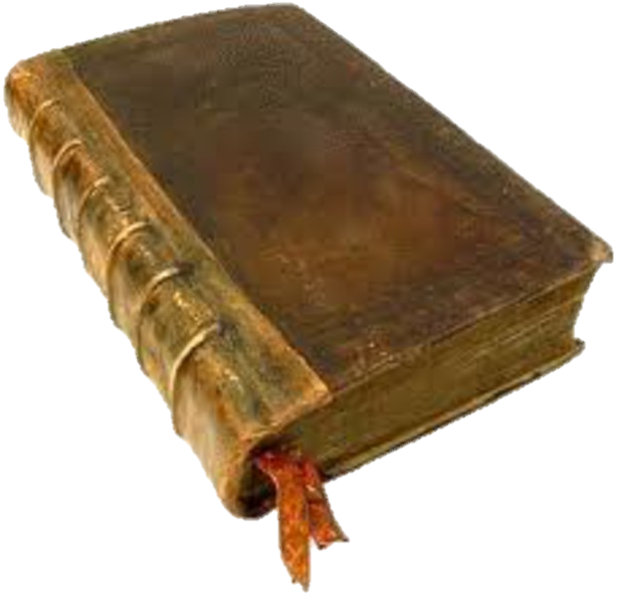
5. Что представляет собой интеллектуальную и культурную ценность нации?

Slide 7

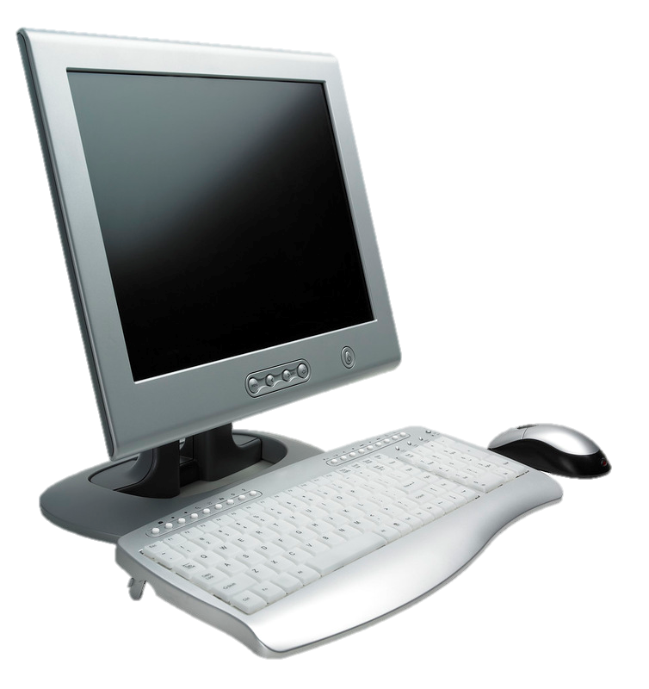
6. Что позволит сохранить леса и реки нашей планеты?

